Slide 1
Т
Структурное подразделение «Детский сад комбинированного вида «Ягодка» МБДОУ «Детский сад «Планета детства» комбинированного вида»
Краткосрочный проект
«Осень золотая»
Подготовила воспитатель
старшей группы:
Кузнецова Н.Н.
р.п/ Чамзинка 2023г

Slide 2
Актуальность
При огромных возможностях современного мира становится всё сложнее увидеть красоту окружающего, понять смысл того, что видишь каждый день. Ведь это становится привычным, смазывается всё впечатление и совсем не замечается, что каждое мгновение необычно, неповторимо, волшебно. Если ходить не понимая головы, то можно совсем не увидеть прекрасных красок осени, ярких листьев, танца жёлтых, красных, пурпурных волн на ветру, прозрачного светло-голубого неба, облаков необычной формы. И, значит, осень останется в памяти серым, промозглым, унылым временем, почти потерянным, не интересным и не нужным.
Получается, если не обратить внимания на красоту окружающего мира, то дети, да и некоторые взрослые, потеряют многое. Ведь любование осенней природой обогащает внутренний мир, помогает найти новые точки соприкосновения между взрослым и ребёнком, подвигает на развитие физических качеств и здоровый образ жизни (ведь так хочется бегать по этим красивым разноцветным листьям, пить этом чудесный чистый воздух). Когда раскрывается красота окружающего мира, хочется петь, активно двигаться, осваивать новое и неизвестное, показать эту красоту всем, чтобы и они смогли насладиться прекрасными мгновениями общения с матушкой – природой.
Часто взрослые забывают понаблюдать с ребенком, полюбоваться красотой мира природы, не поддерживают детскую любознательность. Именно ранний возраст – это самое благоприятное время для накопления представлений об окружающем мире. Необходимо не только показать детям, какой прекрасный мир их окружает, но и объяснить, почему нужно любить и беречь природу.

Slide 3
Технологическая карта проекта
Содержание | Пояснение
Название проекта | Осень золотая!
Тип проекта | Педагогический
Вид | Познавательный, творческий, игровой, групповой, краткосрочный
Образовательная деятельность | Познание
Участники проекта | Педагоги, дети, музыкальный руководитель, родители
Целевая группа | Воспитанники старшей группы
Сроки реализации | С по 25 октября 2023 г.
Основание для разработки проекта | Систематизация и актуализация знаний у детей об осени. Повысить экологическую культуру у родителей
Цель | Формировать обобщенные представления об осени как времени года, приспособлении растений и животных к изменениям в природе, явлениях природы. Продолжать знакомить с сельскохозяйственными работами на полях и огородах. Дать первичные представления об экосистемах, природных зонах. Расширять представления о неживой природе.

Slide 4
Задачи | Пополнять знания детей о времени года осень Продолжать знакомить с основными признаками осени, с ее приметами Продолжать знакомить с малыми фольклорными формами на осеннюю тематику Прививать чувство прекрасного, учить видеть красоту природы Формирование представлений о тесной взаимосвязи человека и природы Развитие эмоционально-доброжелательного отношения к живым объектам природы в процессе общения с ними
Прогнозируемый результат:
Актуализация знаний детей об осени, ее признаках;
Пополнение словарного запаса по данной тематике;
Формирование активности и заинтересованности в образовательном процессе детей у родителей

Slide 5
Тематический план работы с детьми
Разделы работ | Основное содержание
Образовательная деятельность | Познавательное развитие «Экскурсия в осенний парк», «Осень золотая», «Беседа о труде людей осенью», Итоговое занятие: «Осенняя пора, очей очарования» Художественное творчество Рисование – «Унылая пора, очей очарованье», «Очарован лес стоит», «Краски осени», «Урожай», «Осенний лес», «Натюрморт». Лепка – «Яблоки», «Ваза с фруктами», «Овощи на грядке» Аппликация - «Дары осени», «Букет из листьев и колосьев» Речевое развитие - Заучивание стихотворения Плещеева «Осенью», Чтение сказки Сутеева «Яблоко», рассматривание картины Левитана «Золотая осень» Музыка Пение песен об осени, дожде, о перелетных птицах
Совместная деятельность
Беседы | - Чудесные листья; - Какая она Осень; - Что происходит в природе осенью; - Как изменилась одежда людей осенью - Куда улетают птицы - Добрые дела осенью

Slide 6
Чтение художественной литературы | Федоровская «Осень», И.Бунин «Листопад», И.Белоусов «Близость осени»
Коммуникация | Чтение и заучивание стихотворения А.Плещеева «Осень». Заучивание пословиц об осени. Отгадывание загадок
Художественное творчество | Рассматривание альбома «Золотая осень» Рассматривание репродукций известных художников на осеннюю тематику
Музыка | Слушание музыкального произведения «Дождик» Музыкально-игровое творчество «Капельки», «Дождинки», «Мы осенние листочки». Пение песен про осень
Игровая деятельность | Дидактические игры и упражнения «Опиши Осень», «Да-нет», «Кто где живет», «Оденем куклу на прогулку» Подвижные игры: «Листопад», «Дождинки» Сюжетно-ролевые игры: «Семья», «Собираемся на прогулку» Моделирование ситуаций Игры с конструктором Настольные игры: «Собери картинку», Пазлы малые и большие. Мозаика
Наблюдения | Труд дворника, за явлениями в живой и неживой природой

Slide 7
Этапы проекта
1-й этап - подготовительный
Разработка конспектов занятий, экскурсий
2-й этап – реализация проекта
Дидактические игры
3-й этап – подведение итогов
Выставка совместных работ родителей и детей
Подбор художественной литературы
Подбор дидактических пособий
Подбор аудиозаписей
Приготовление материалов для творчества
Беседы
Игры-драматизации по произведениям
Наблюдения
Календарь природы
Музыкальное творчество
Творческая деятельность
Трудовая деятельность
Проведение развлечения
Выставка детских рисунков
Занятие по познавательному развитию

Slide 8
Результаты работы:
В результате познавательной деятельности у детей появилось стремление расширить свой кругозор по данной теме, а также желание выявлять, чем же интересна осень.
В процессе знакомства со сказками, рассказами, стихами, пословицами, загадками, у детей пополнился словарный запас; стали более грамотно изъясняться, с большим удовольствием участвовать в коллективном разговоре; появилось желание самостоятельно заниматься творчеством – сочинять свои загадки и небольшие стихи об осени, где выражали свои чувства, свое позитивное отношение к мире. Все это способствовало развитию эстетического сознания детей, формированию их мировоззрения.
Одной из важных составляющих данного проекта явилось художественно-эстетическое воспитание: дети познакомились с художественными произведениями осенней тематики различных видов искусства – музыки, живописи, поэзии. Они научились получать эстетическое удовольствие от общения с прекрасным, стали более восприимчивы, чувствительны, эмоциональны. Научились более умело передавать свои ощущения:
в своих рассказах, в рисунках, в музыкально-ритмических движениях.

Slide 9
1-й этап - подготовительный
Художественно-творческая деятельность
Рисование
«Ваза с фруктами»
«Золотая осень»
«Осеннее дерево»
«Краски осени»,
Аппликация
«Дары осени»
«Букет из листьев и колосьев»
«Что нам осень принесла»
Лепка
«Яблоки»
«Овощи и фрукты – дары осени»
Ручной труд
Поделки из природного материала «Волшебное превращение»
Рисование:
«Ваза с фруктами»
Цель: обобщить знания детей о внешнем виде грибов; умение изобразить различные формы и подбор, соответствующей осенней тематике, цветовой гаммы; умение составить краткое описание по рисунку

Slide 10
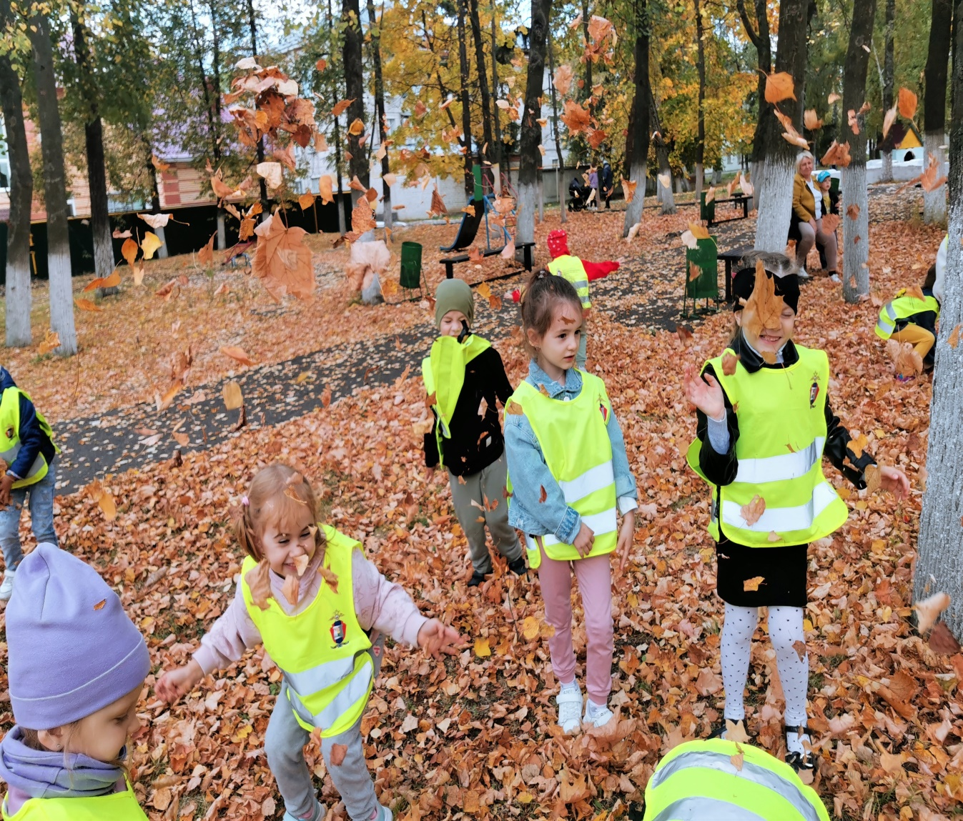
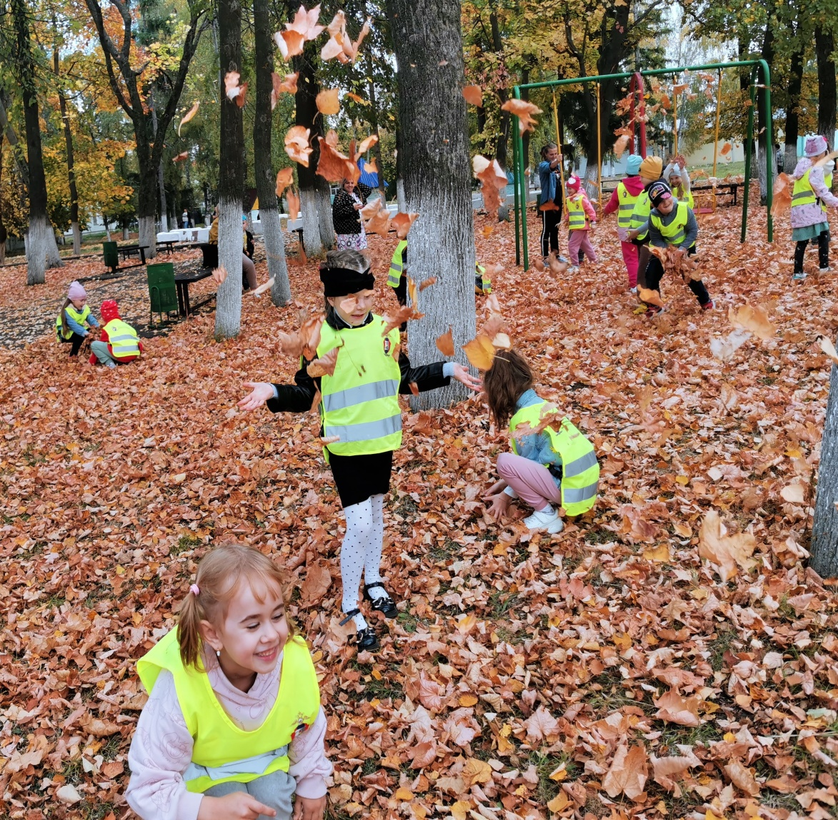
Экскурсия в осенний парк

Slide 11
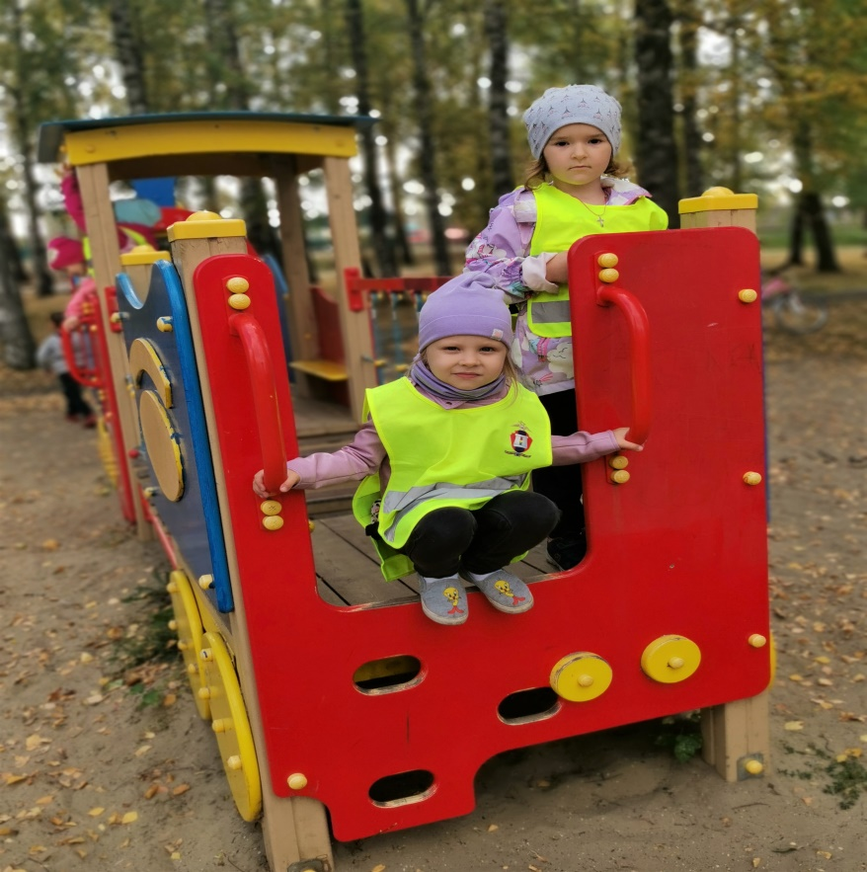
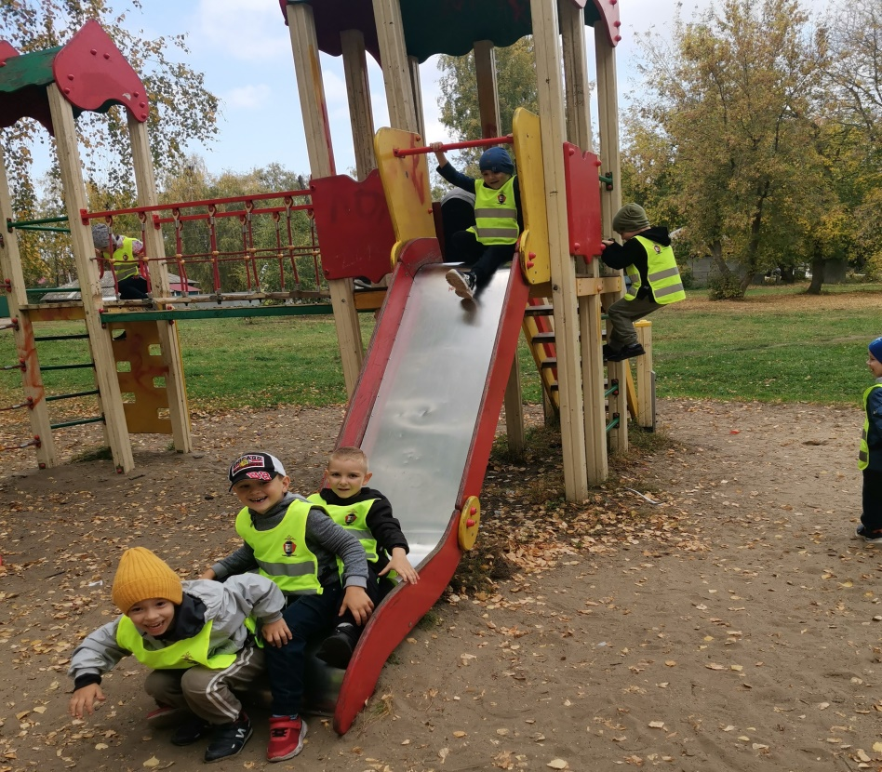
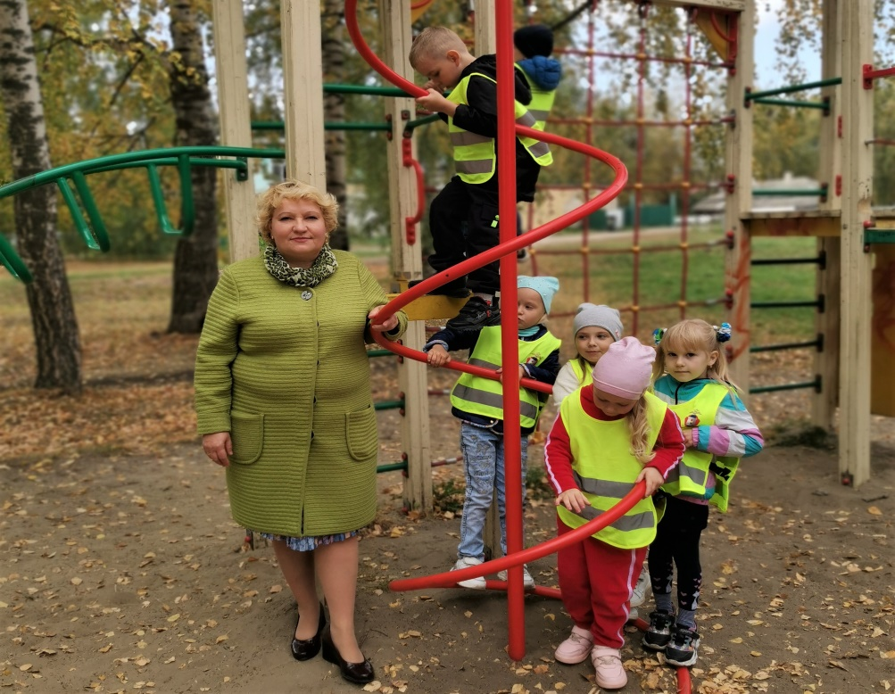
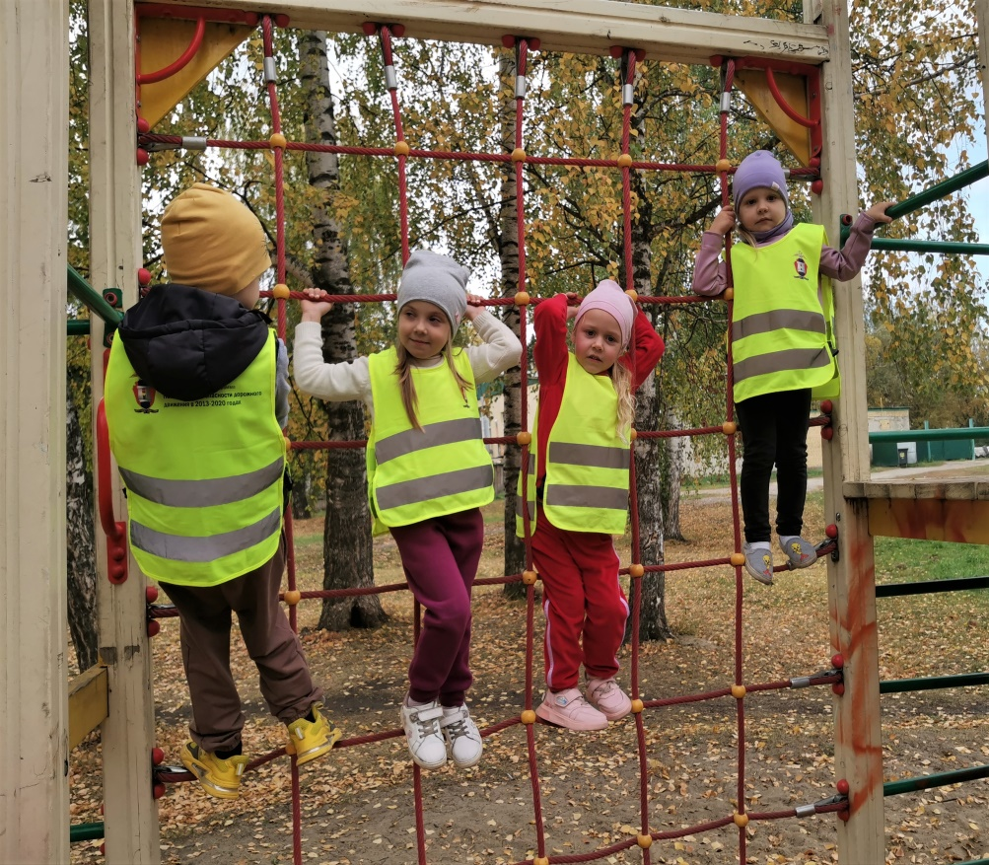
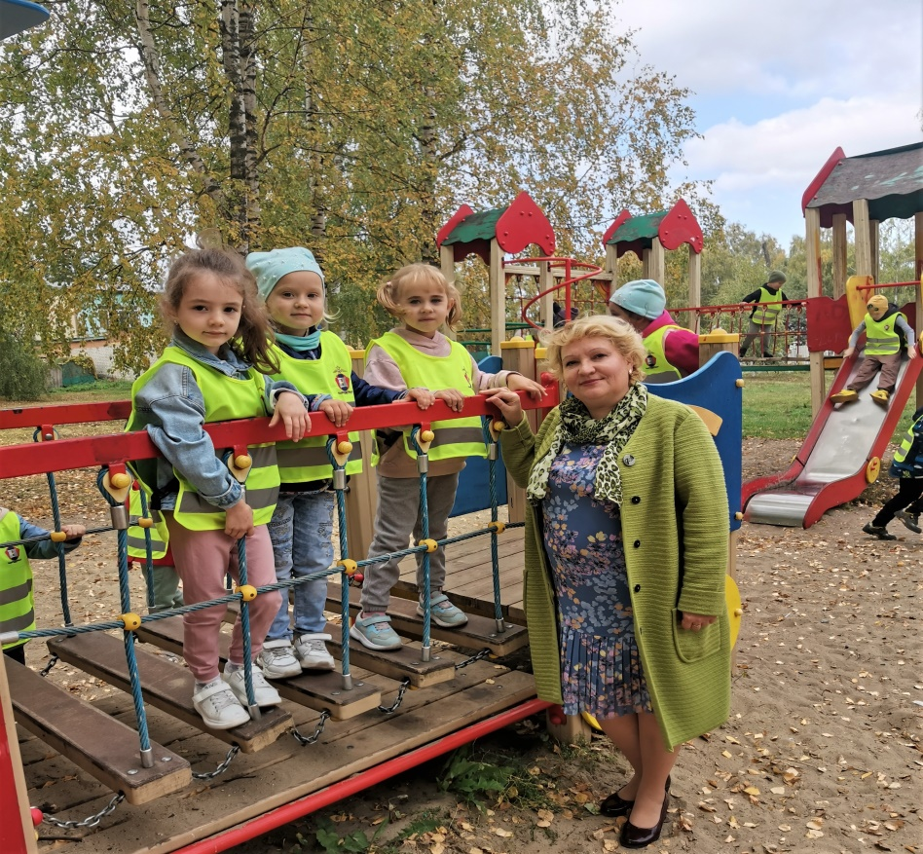

Slide 12
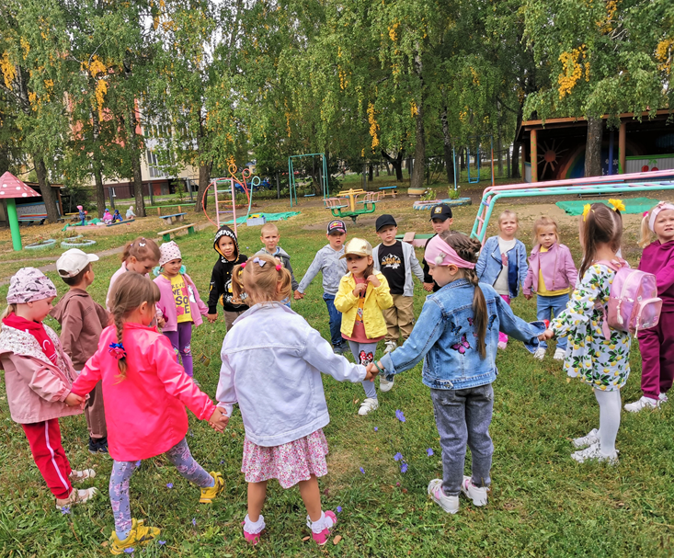
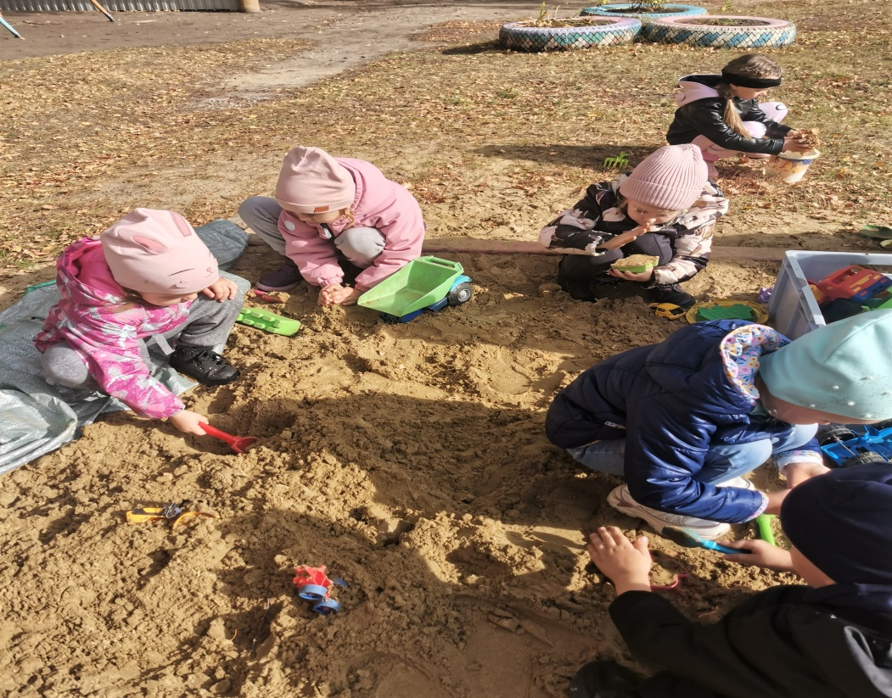
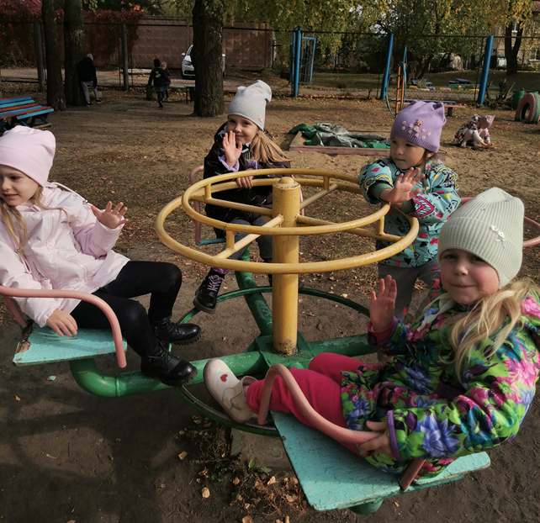
Прогулки, наблюдения, игры на площадке детского сада

Slide 13
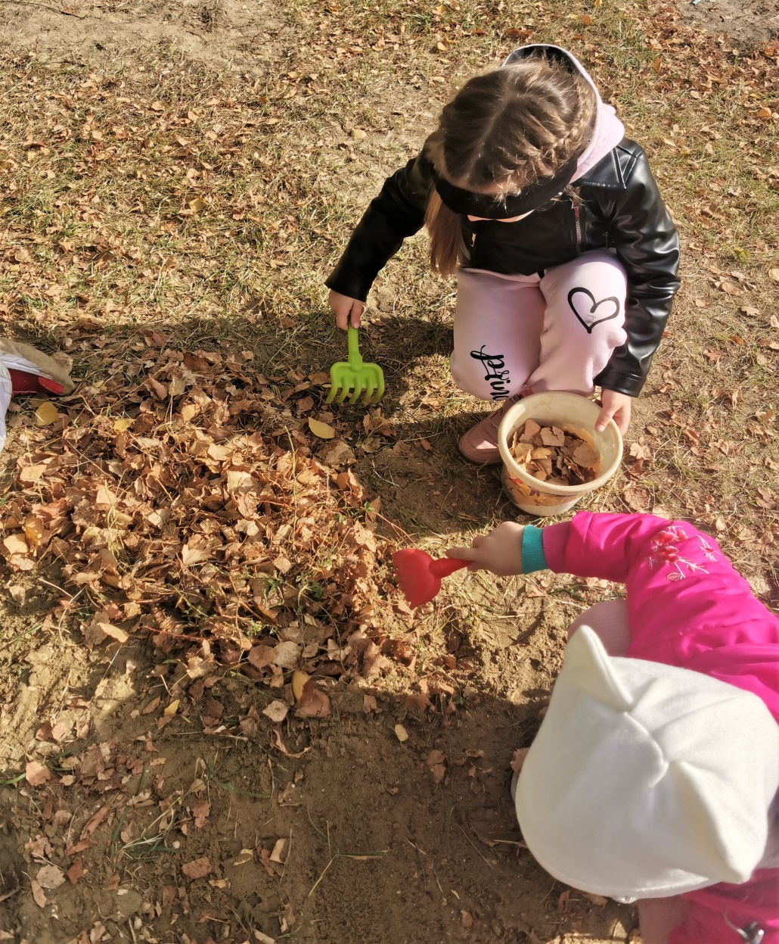
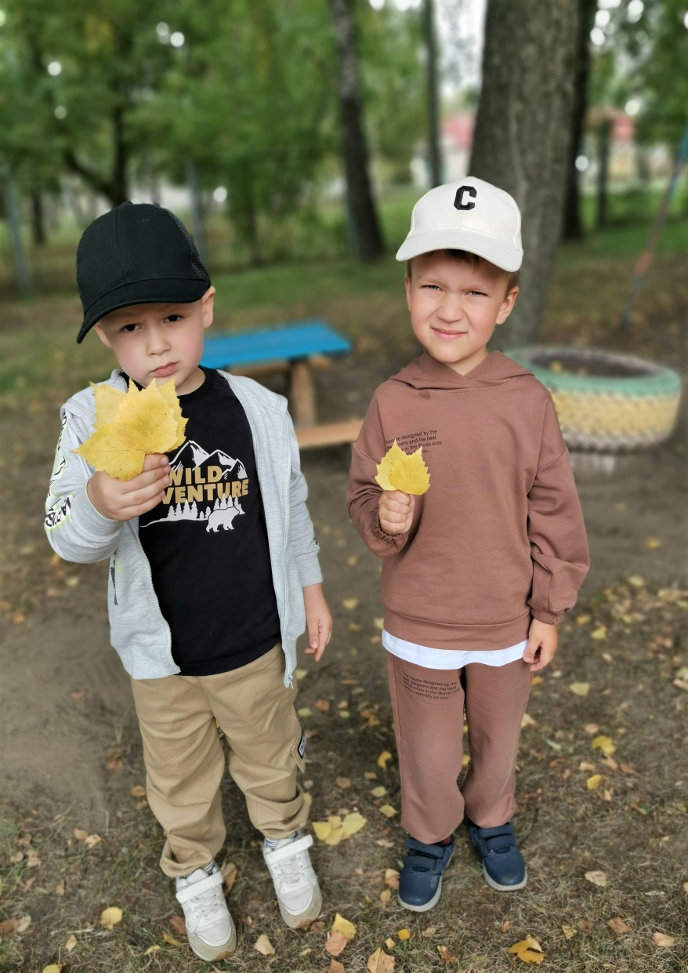
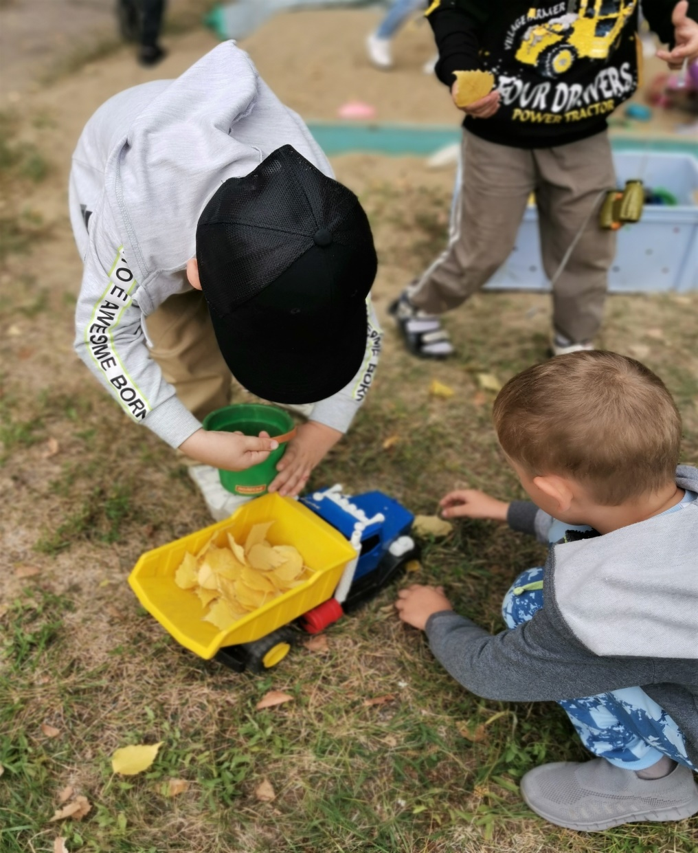
Трудовая деятельность

Slide 14
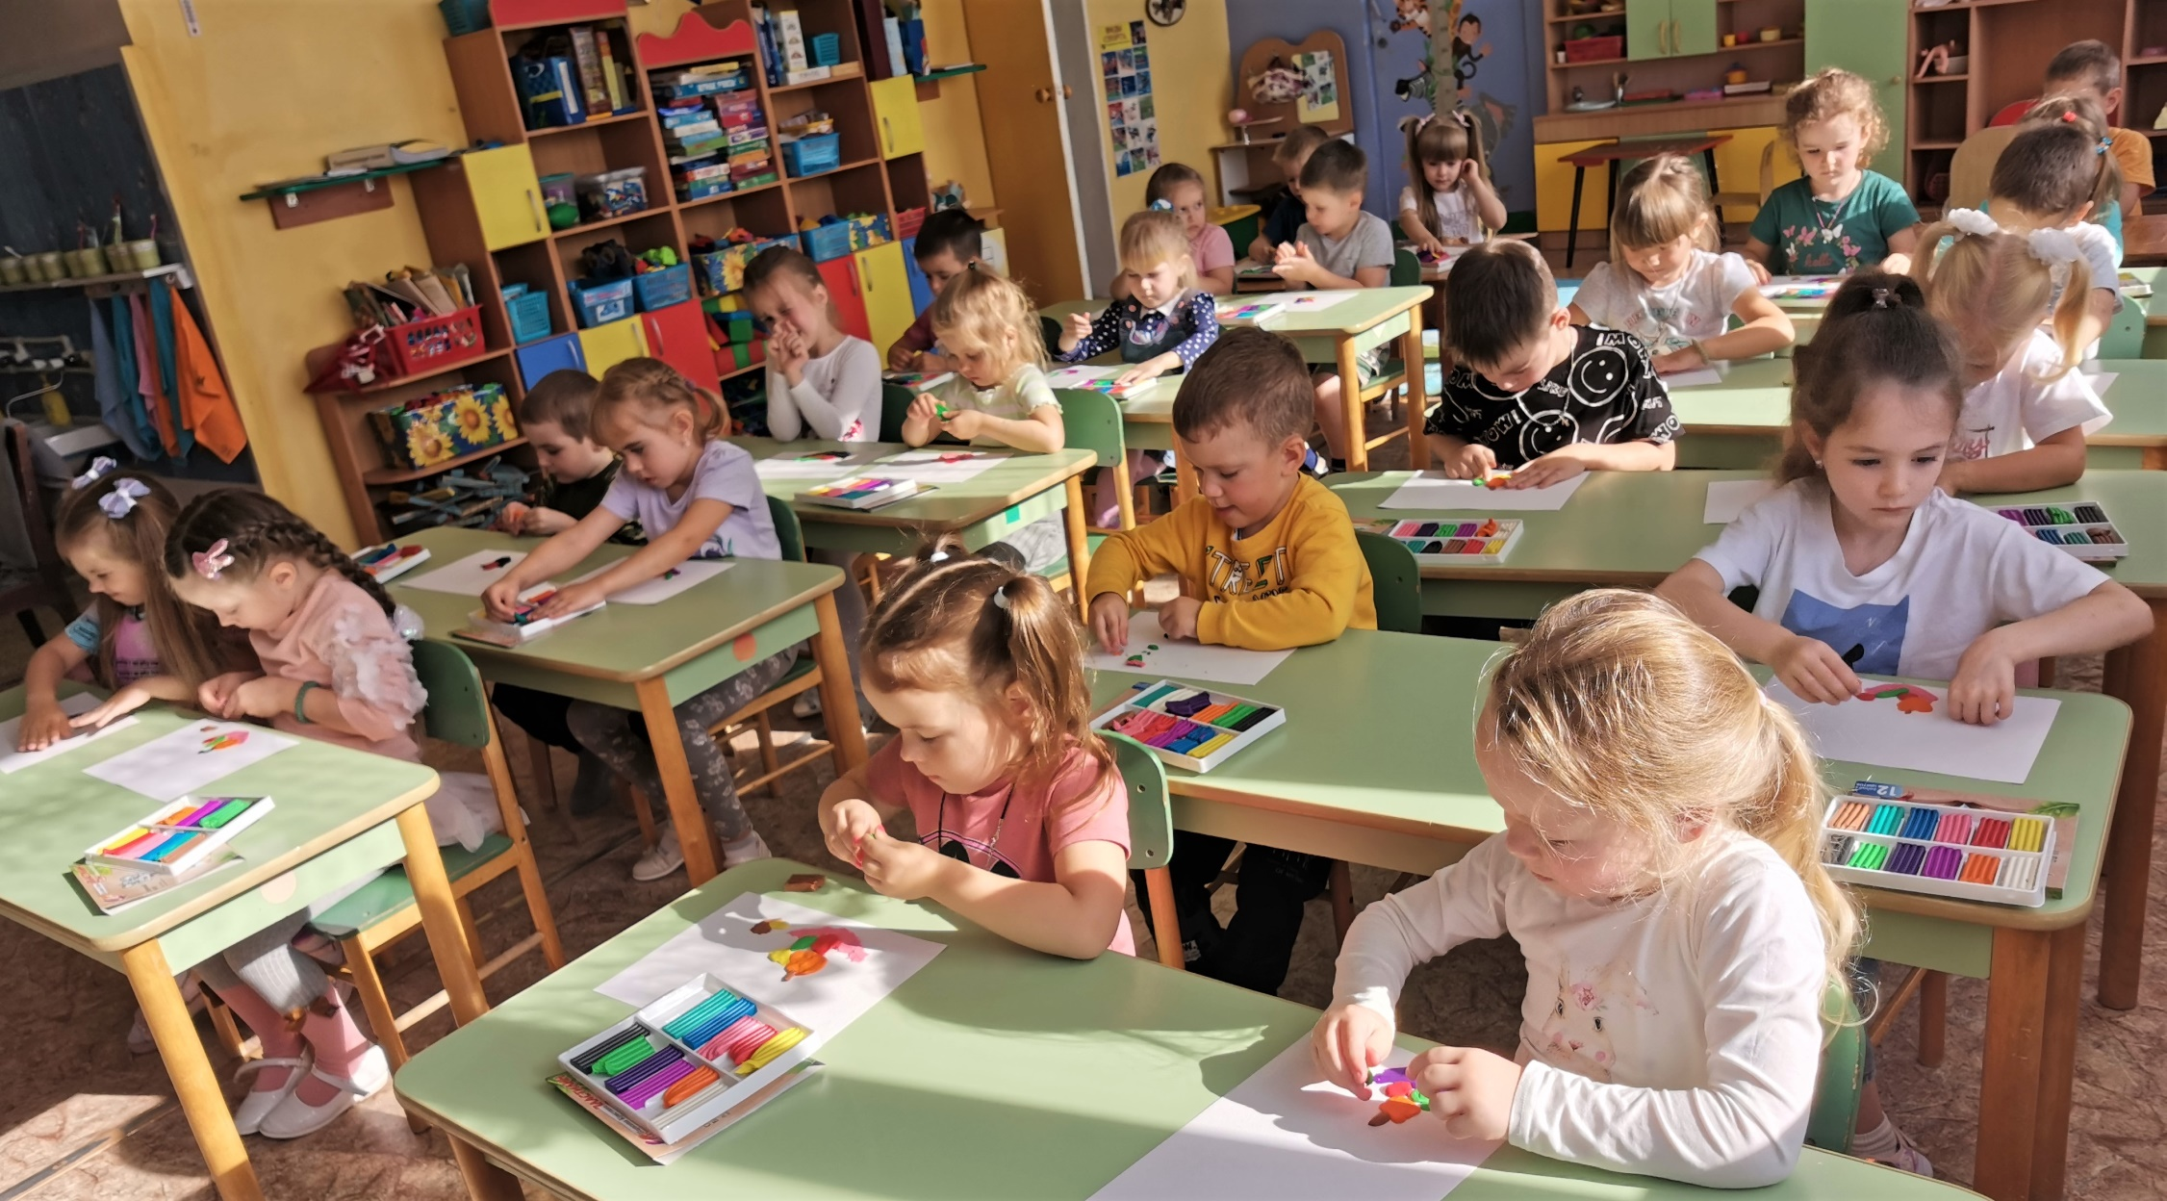
Натюрморт: «Ваза с фруктами»

Slide 15
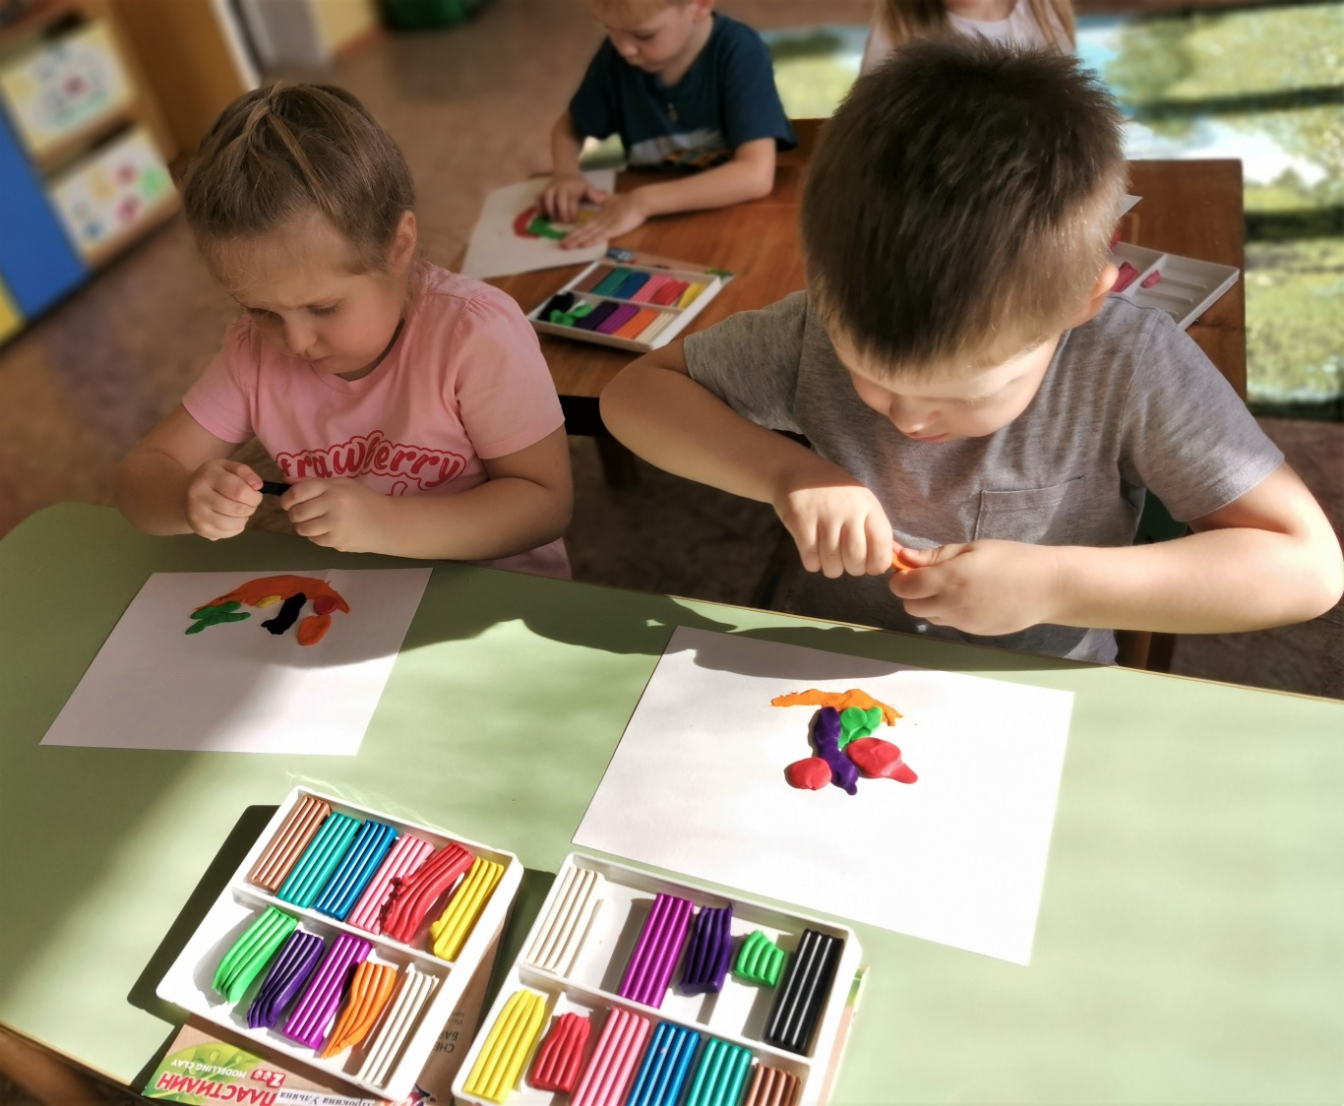
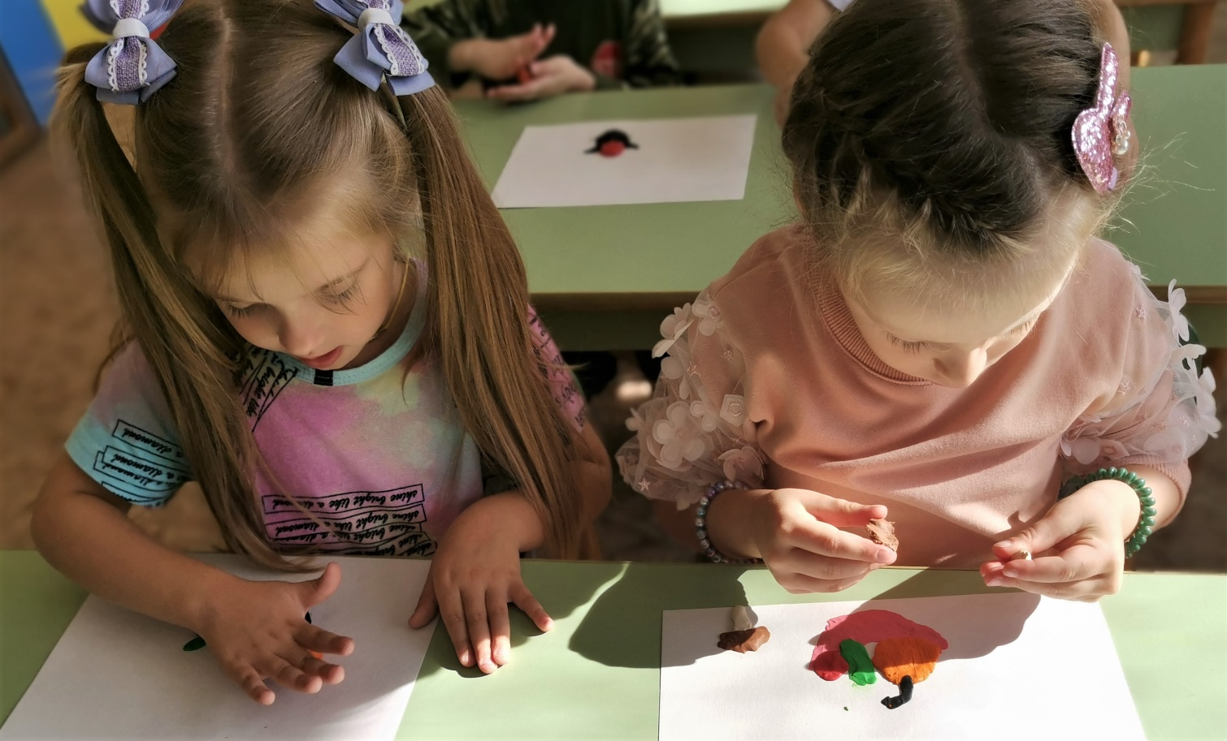
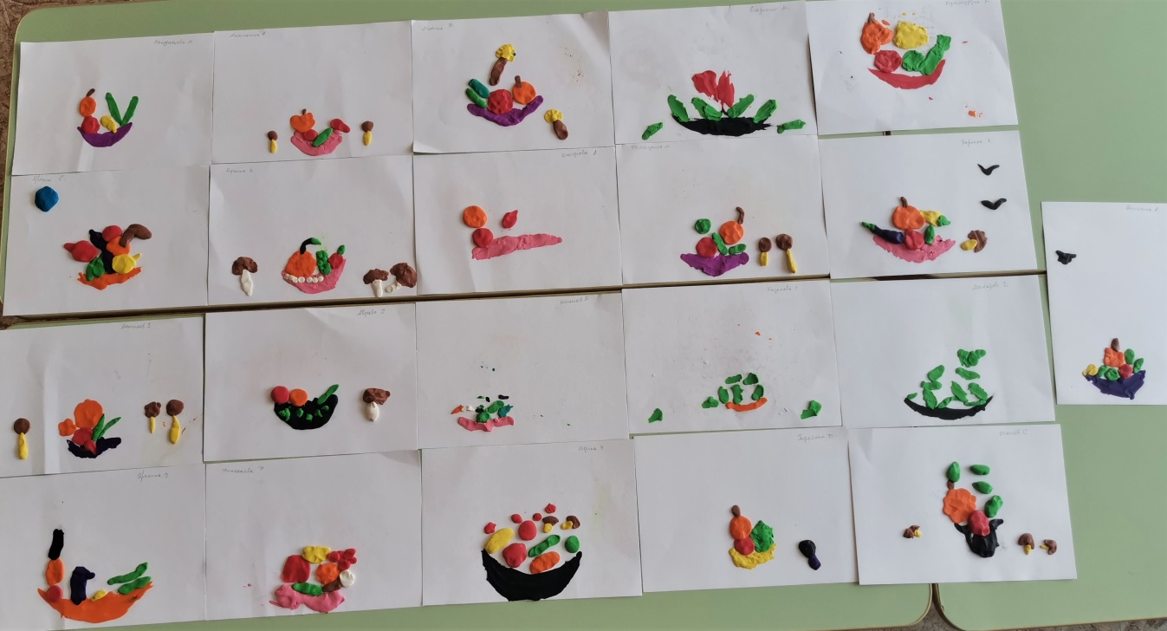

Slide 16
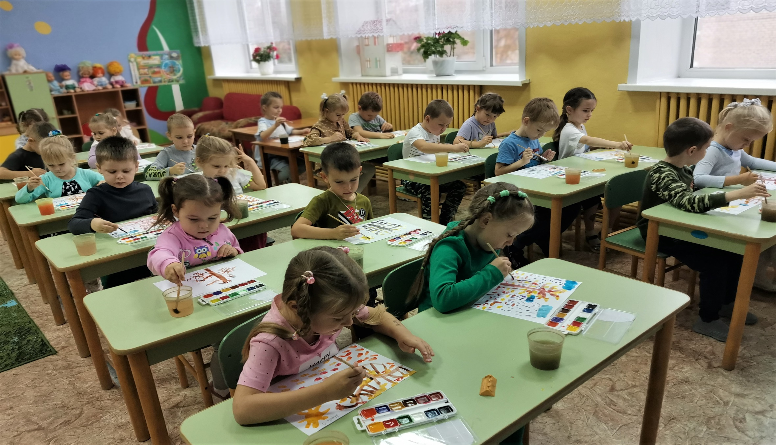
Рисуем осень золотую

Slide 17
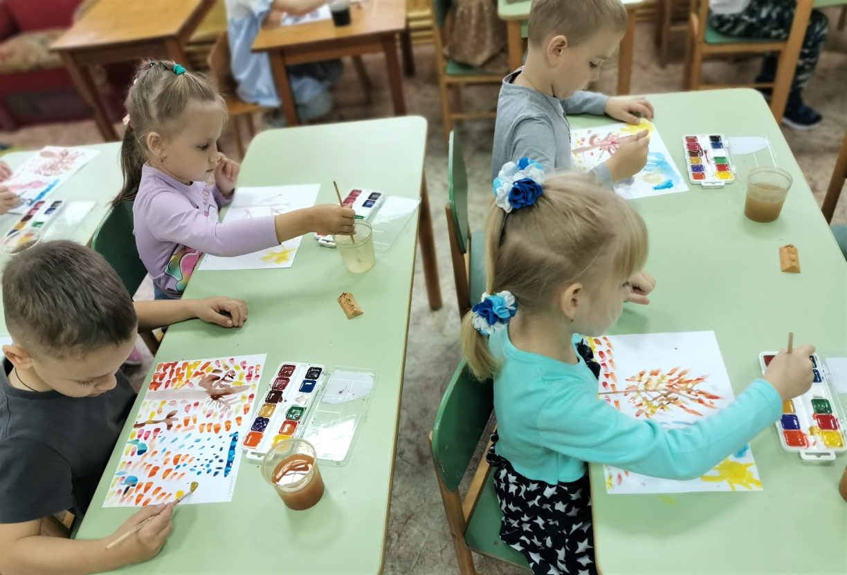
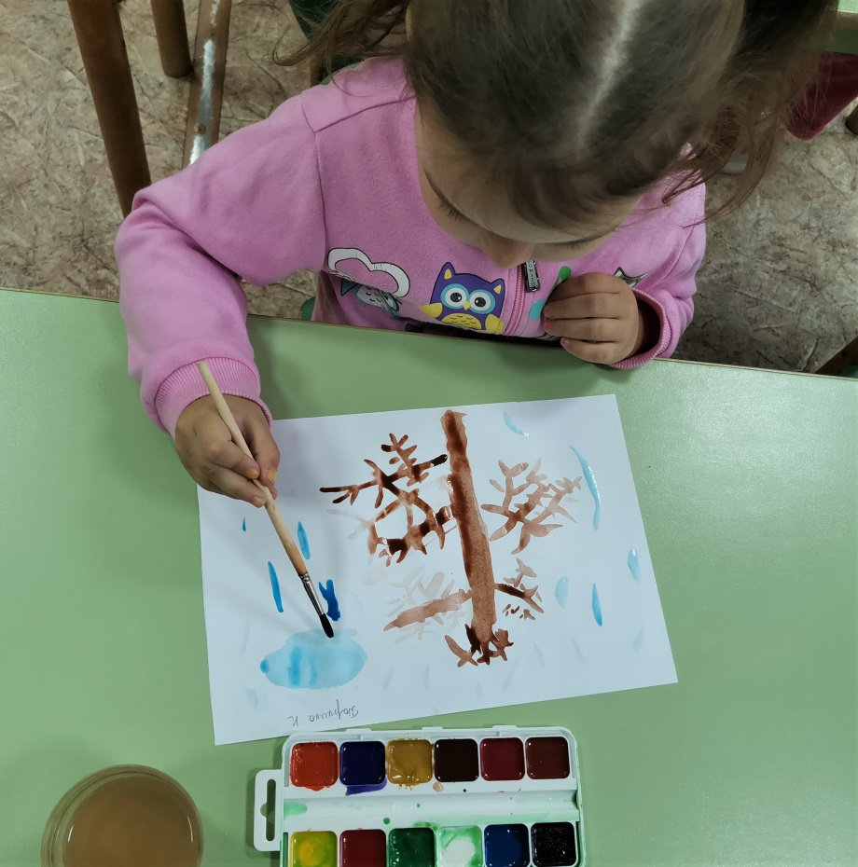
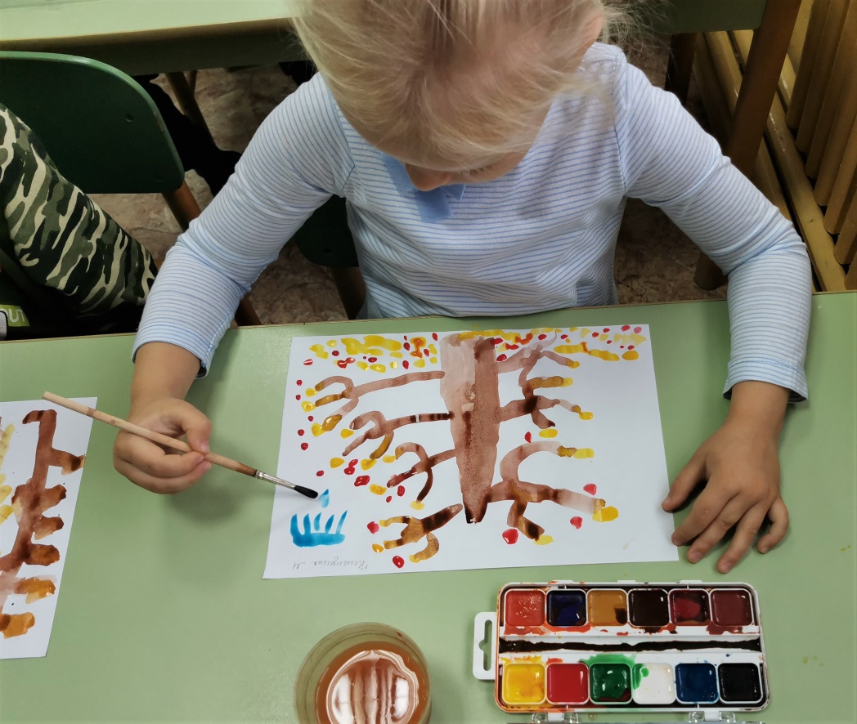

Slide 18
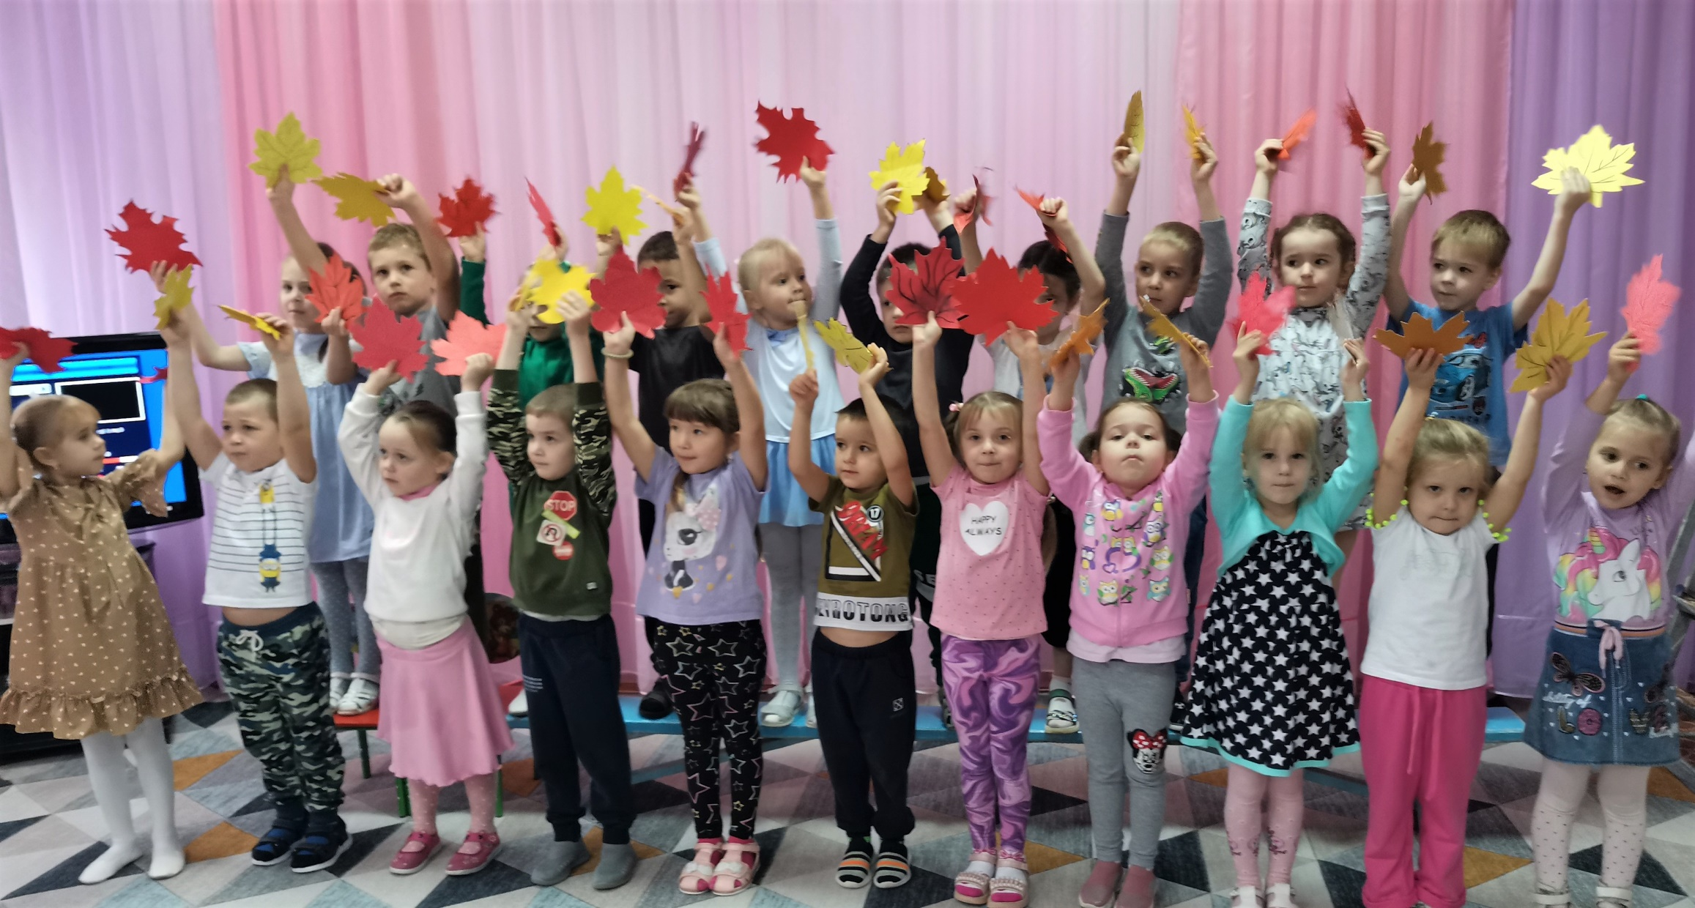
Готовимся к празднику: «Осень золотая»

Slide 19
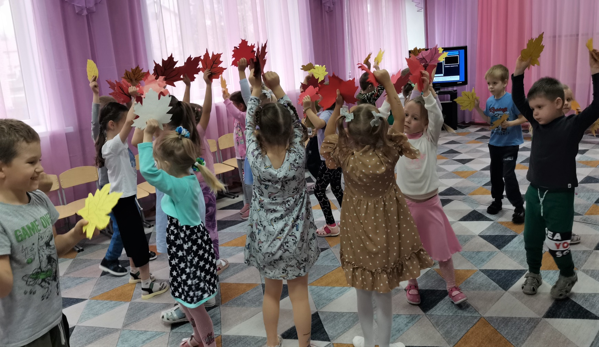
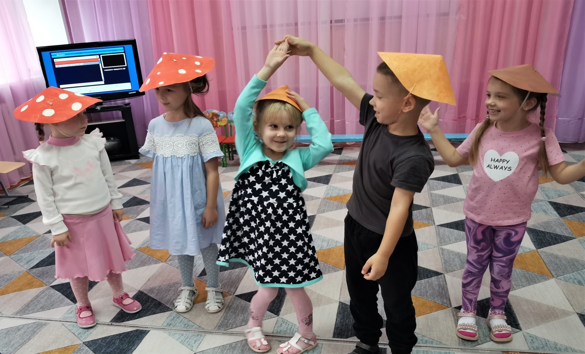

Slide 20
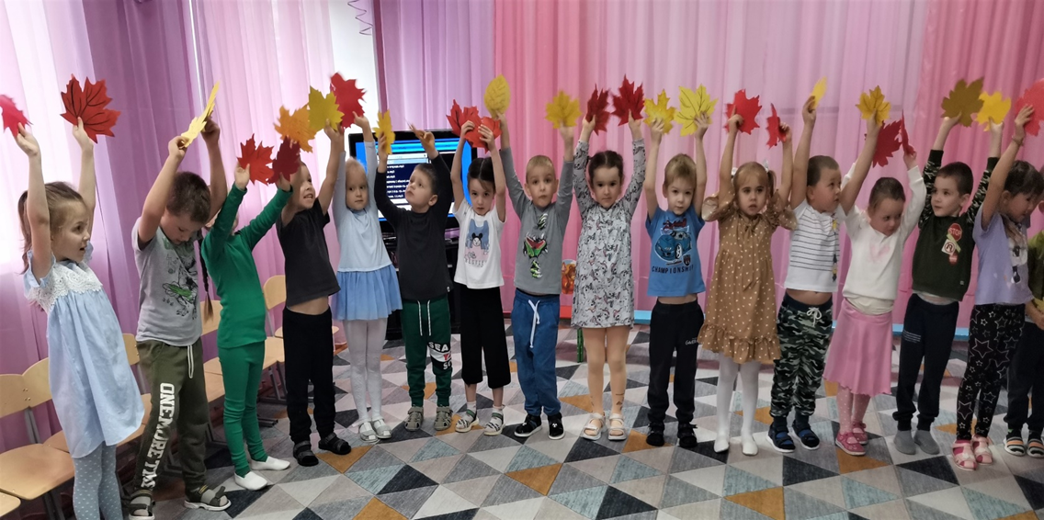
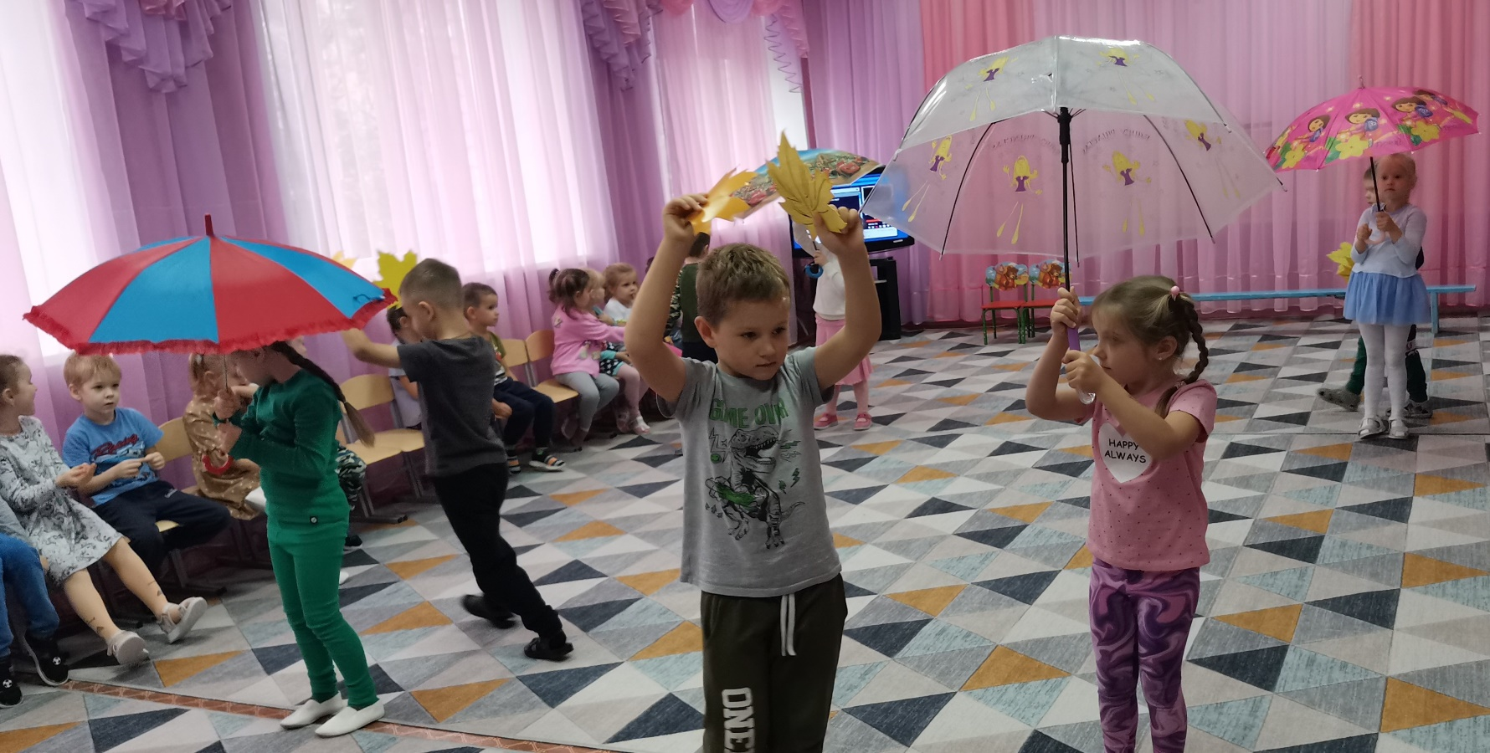

Slide 21
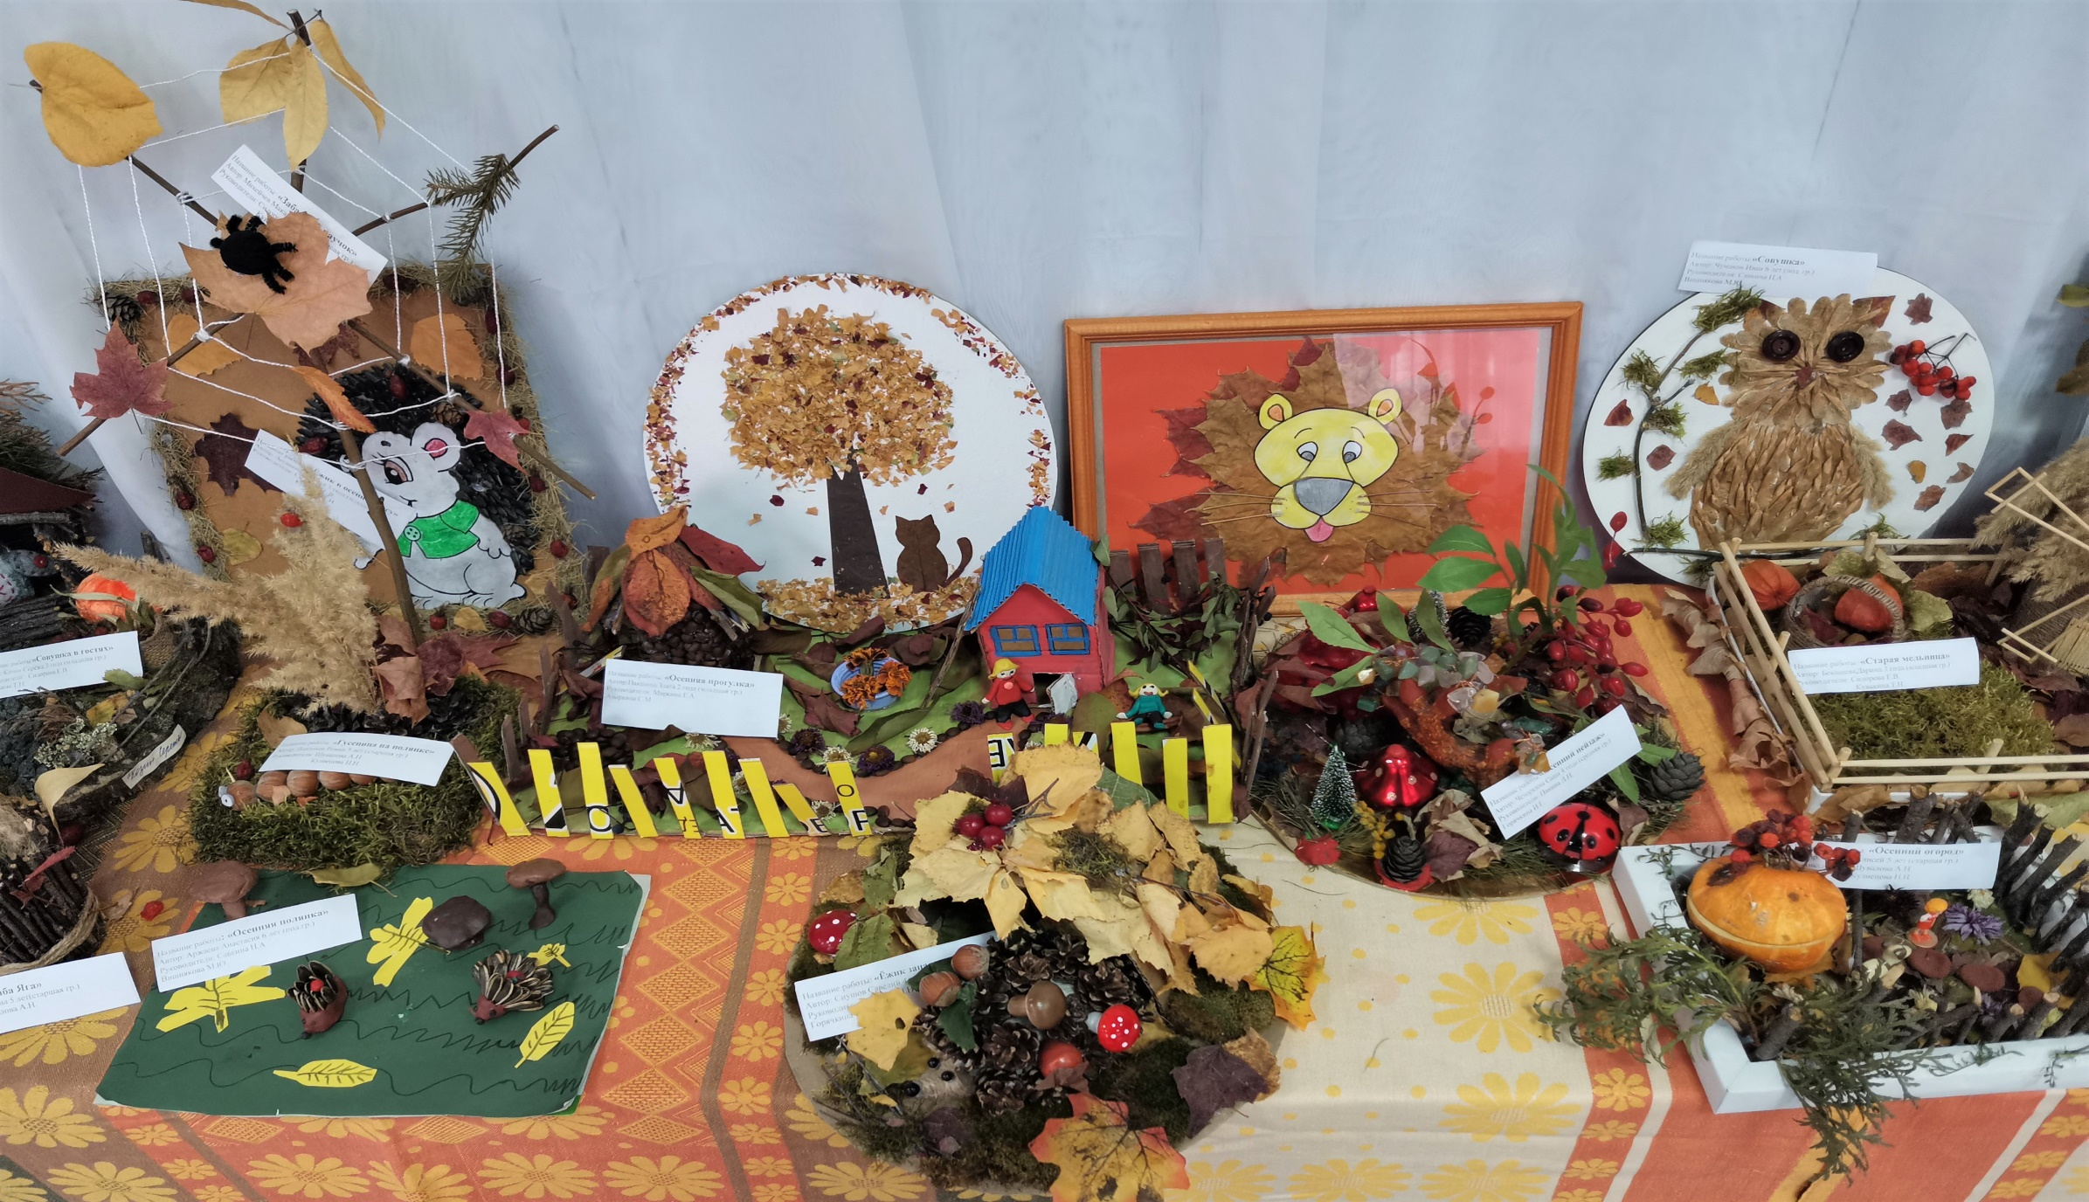
Выставка работ из природного материала

Slide 22
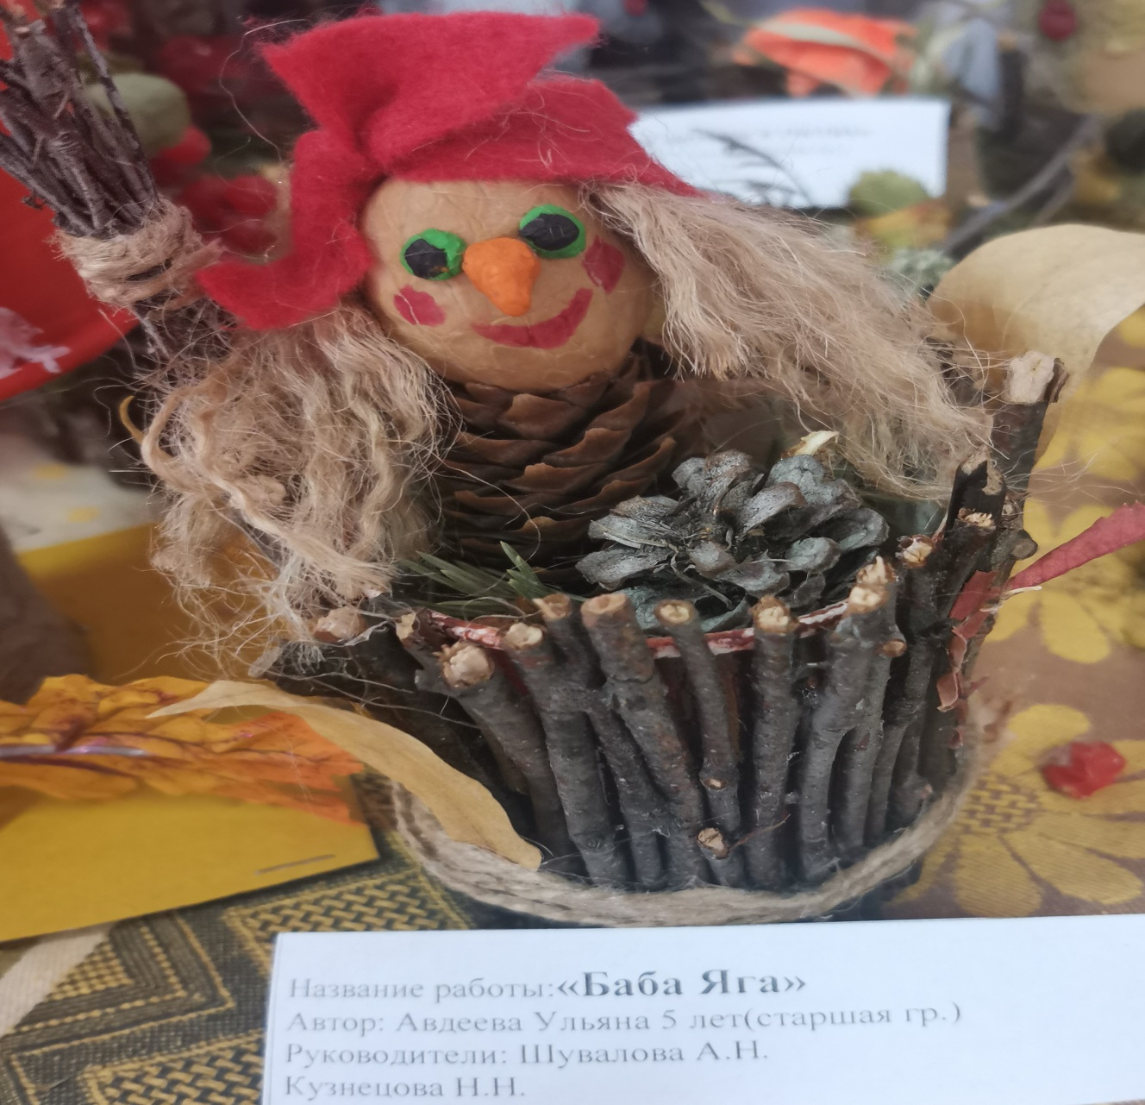
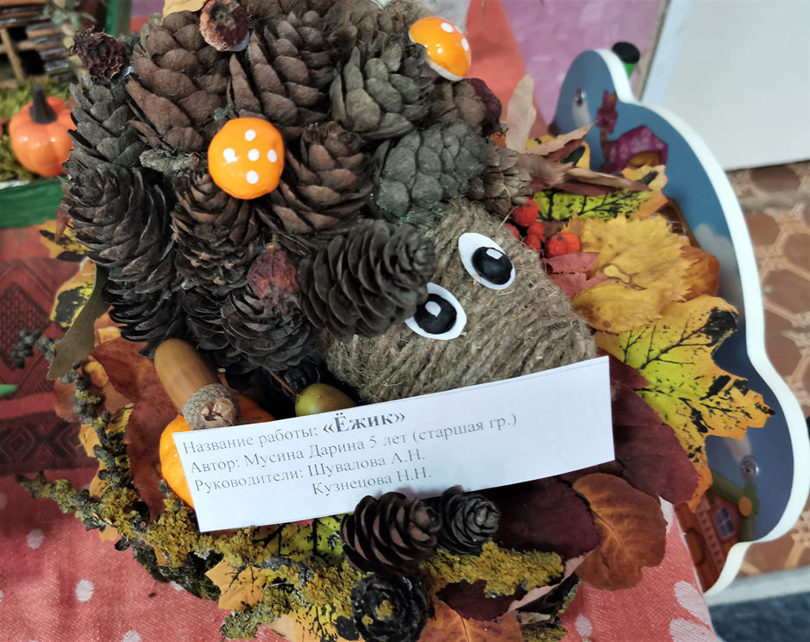

Slide 23
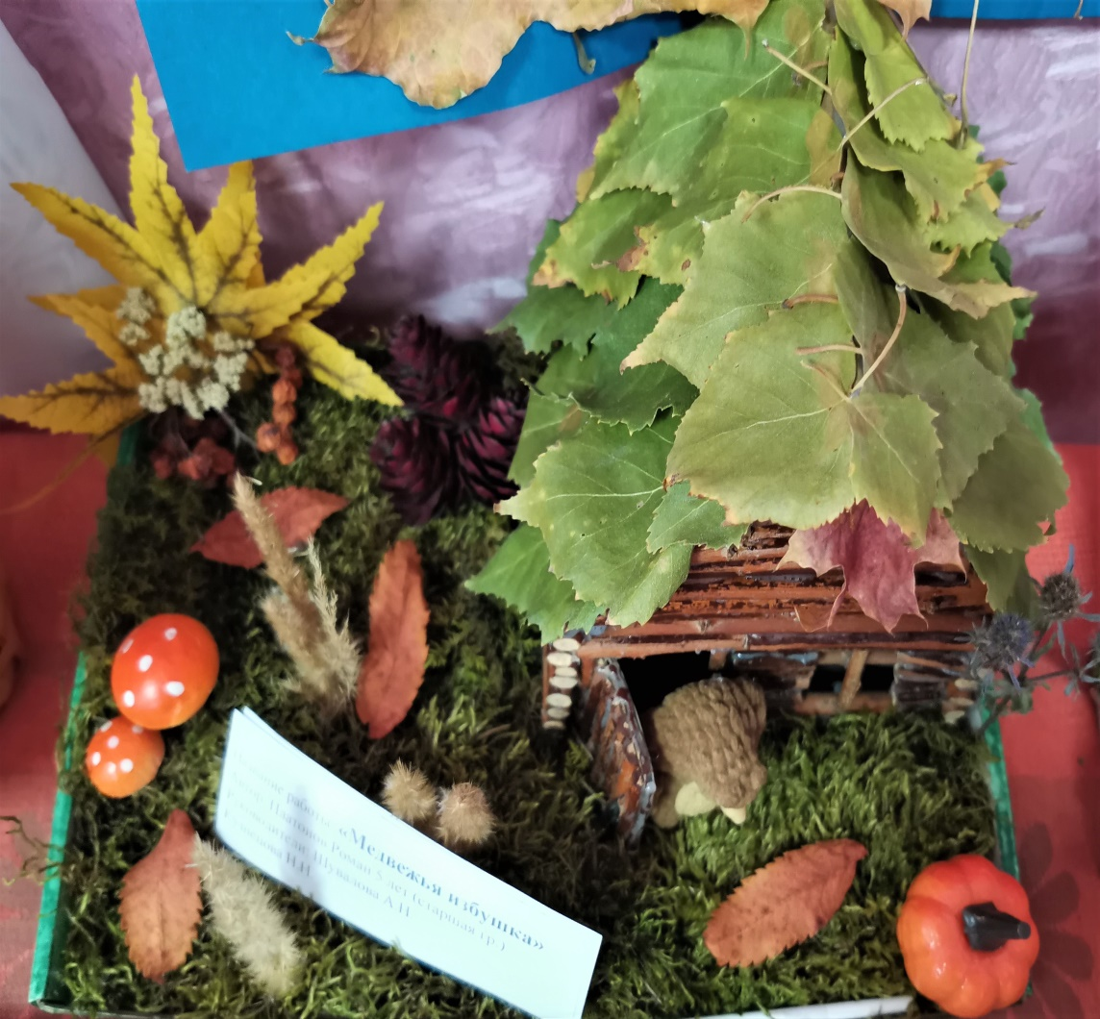
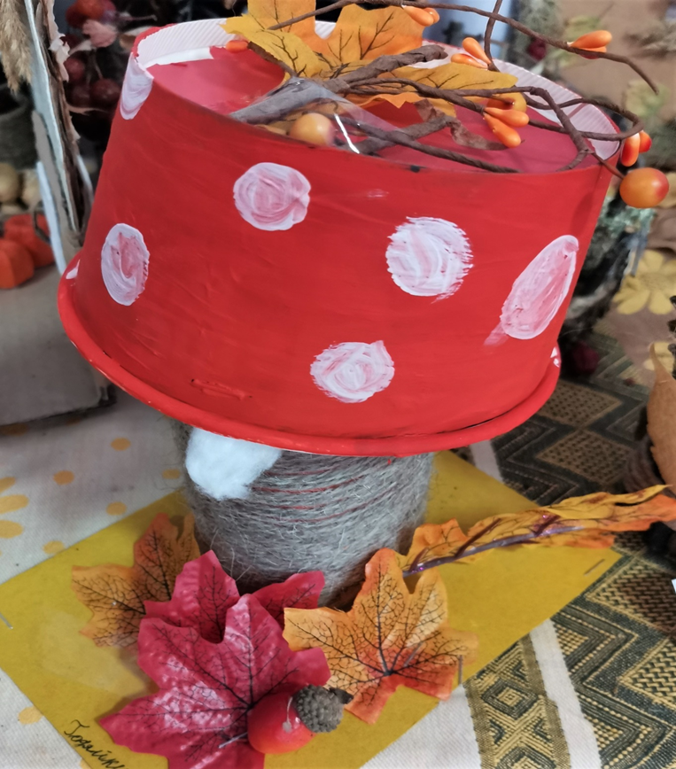
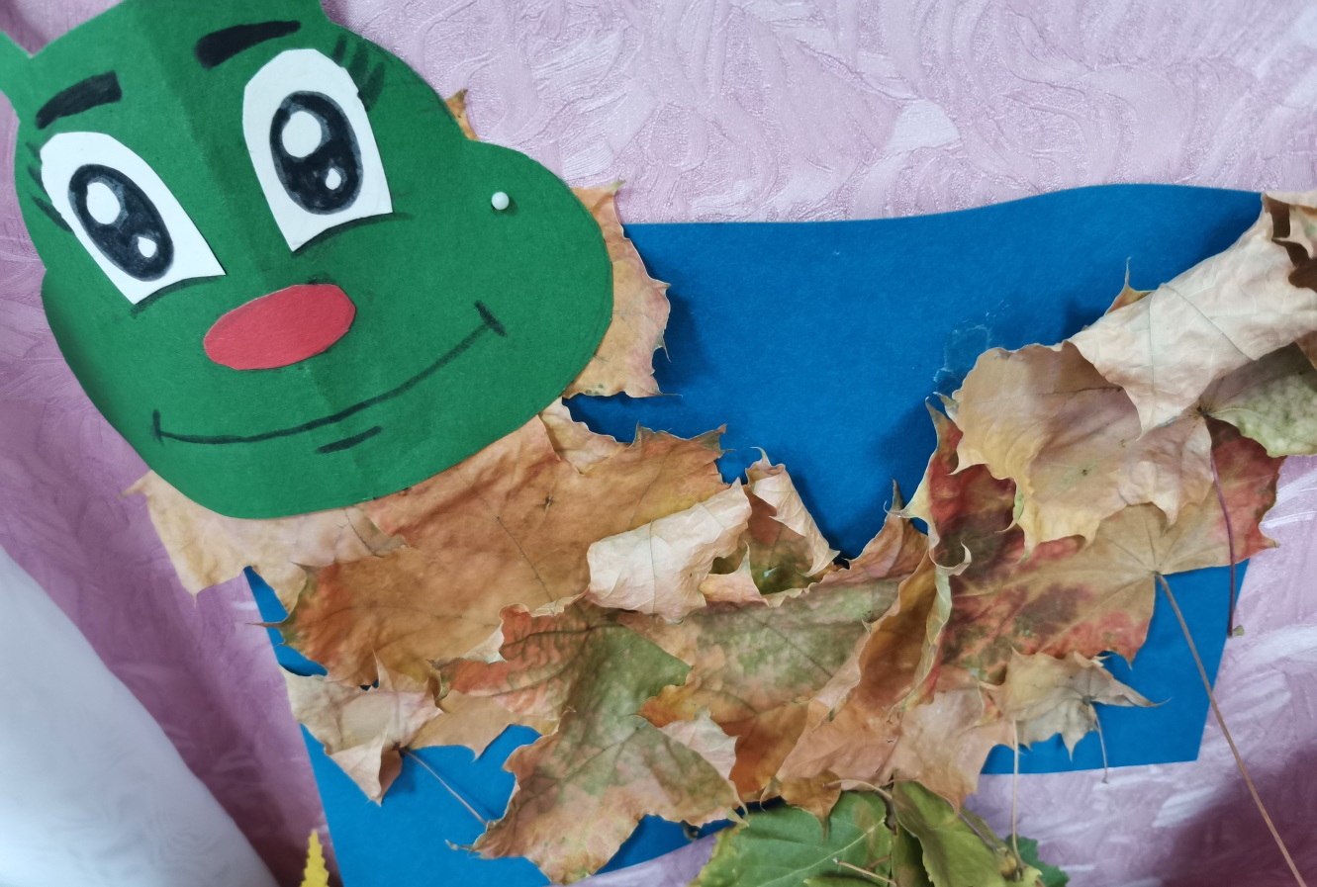

Slide 24
Используемая литература
Голицына Н.С. Конспекты комплексно- тематических занятий. Интегрированный подход. -М.: Издательство «Скрипторий 2003», 2014.
Дыбина О.В. Занятия по ознакомлению с окружающим миром в старшей группе детского сада. – М .: Мозаика- Синтез ,2011.
Затулина Г.Я. Конспекты комплексных занятий по развитию речи. Издание второе. – М.: Центр педагогического образования ,2008.
Колдина Д.И. Рисование с детьми 5-6 лет .Конспекты занятий .- М.: Мозаика- Синтез ,2010.
Колдина Д.И. Лепка с детьми 5-6 лет. Конспекты занятий.- М.: Мозаика -Синтез ,2010.
Колдина Д.И. Аппликация с детьми 5-6 лет. Конспекты занятий.- М.: Мозаика- Синтез ,2010.
Коломина Н.В. Воспитание основ экологической культуры в детском саду.- М.: ТЦ Сфера, 2004.
Комарова Т.С. Занятия по изобразительной деятельности. -М.: Мозаика-Синтез ,2010.
Ушакова О.С. Занятия по развитию речи в детском саду .- М.: Издательство «Совершенство», 1999.

